Slide 1

Стратегическая и
процессно-организационная
бизнес-модель
Центра социального обслуживания 3
Разработано в системе Бизнес-инженер
http://www.betec.ru/index.php?id=18&sid=01
г. Москва, тел.: +7 (495) 788-72-47, 220-56-57
E-mail: info@betec.ru, Internet: www.betec.ru

Slide 2
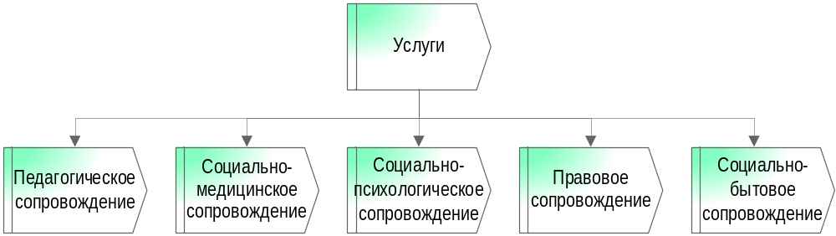
Услуги Центра Социального обслуживания

Slide 3
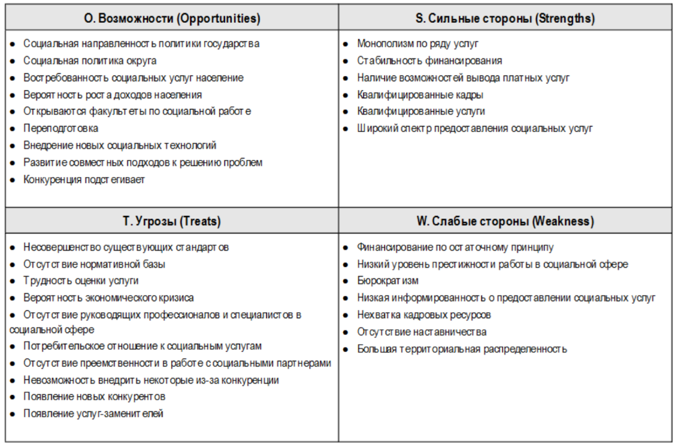
Стратегический SWOT-анализ Центра

Slide 4
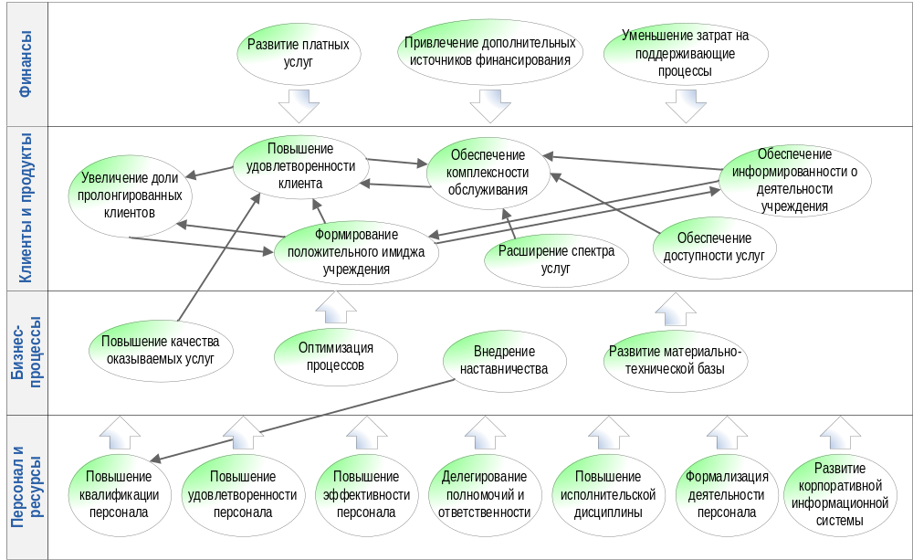
Карта стратегических целей BSC

Slide 5
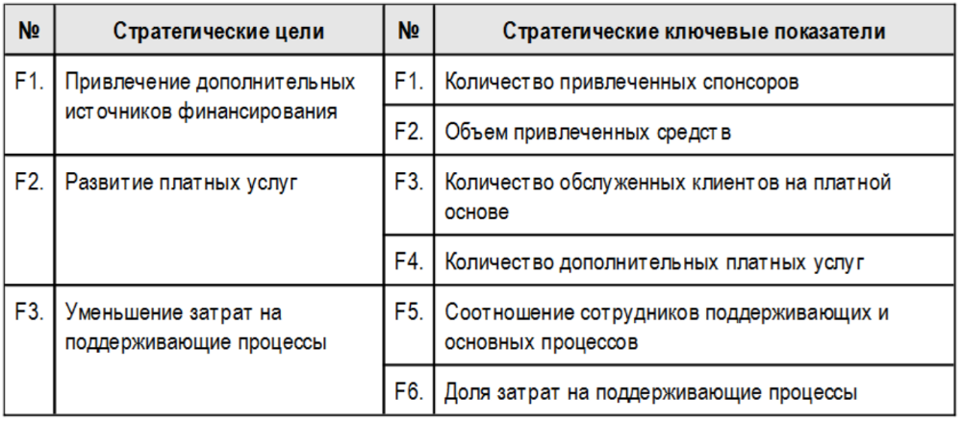
Стратегические ключевые показатели
«Финансы»

Slide 6
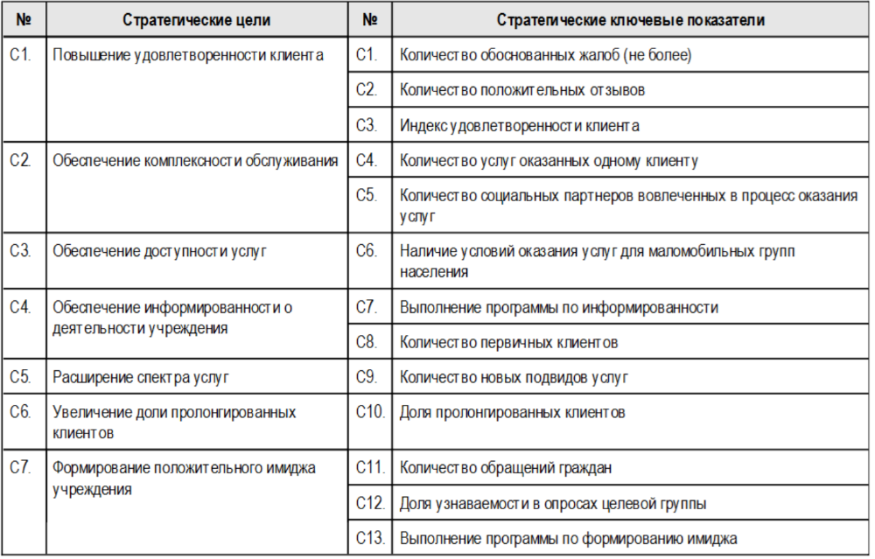
Стратегические ключевые показатели
«Клиенты и продукты»

Slide 7
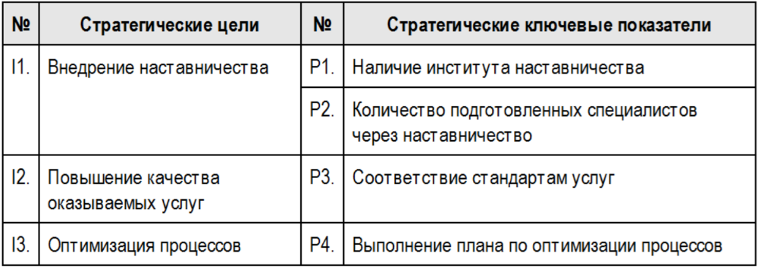
Стратегические ключевые показатели
«Бизнес-процессы»

Slide 8
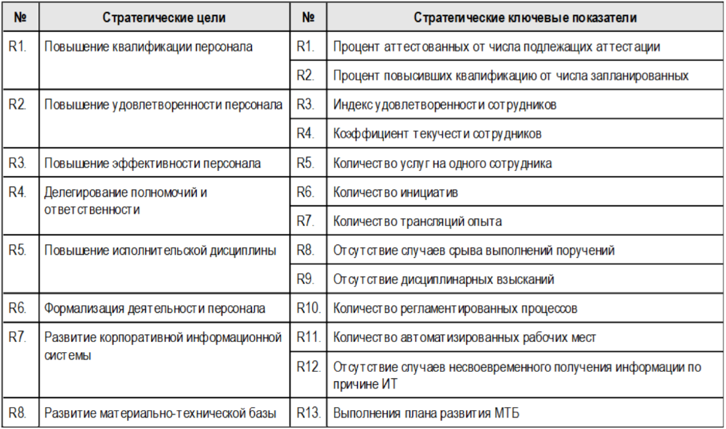
Стратегические ключевые показатели
«Персонал и ресурсы»

Slide 9
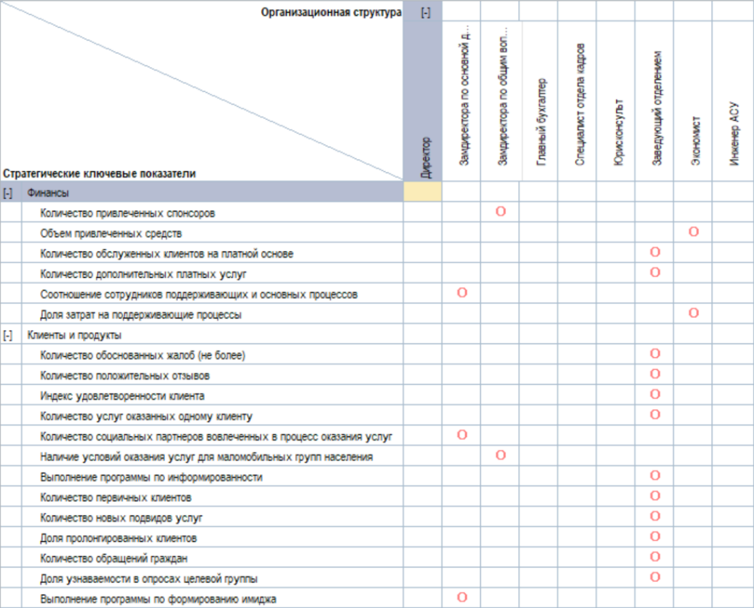
Распределение ответственности за стратегические ключевые показатели «Финансы, Клиенты и продукты»

Slide 10
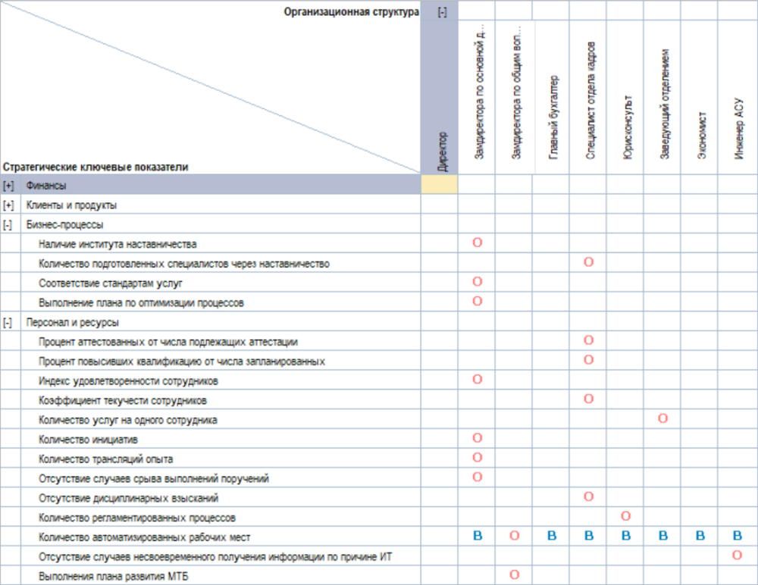
Распределение ответственности за стратегические ключе-вые показатели «Бизнес-процессы, Персонал и ресурсы»

Slide 11
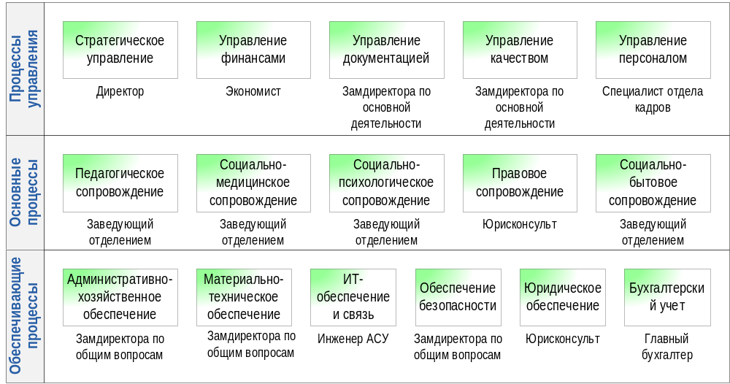
Карта процессов верхнего уровня

Slide 12
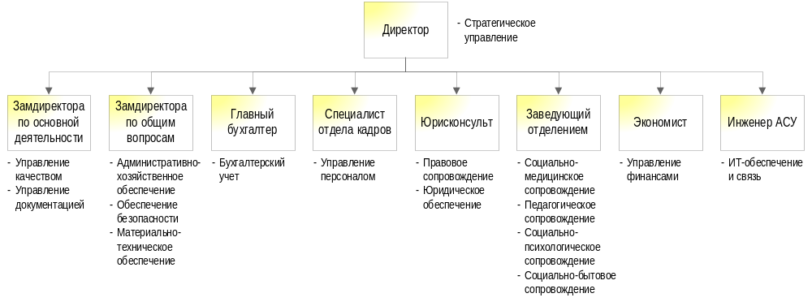
Схема организационной структуры

Slide 13
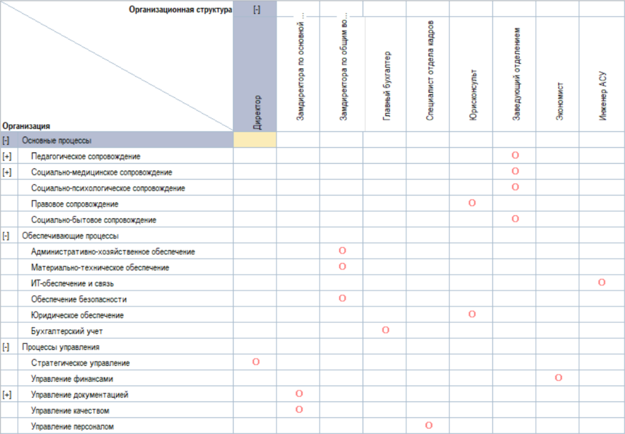
Матрица распределения ответственности за процессы верхнего уровня

Slide 14
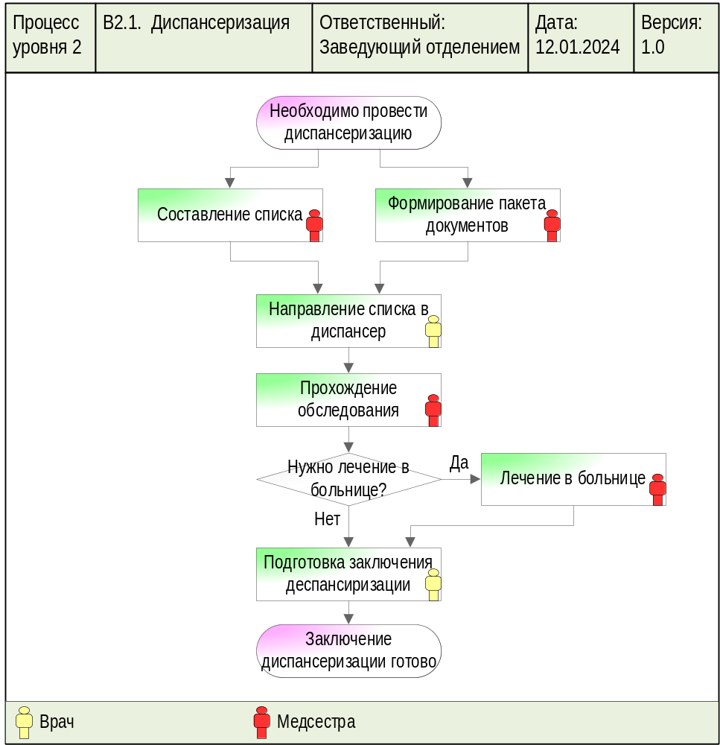
Диаграмма процесса «Диспансери-зация»

Slide 15
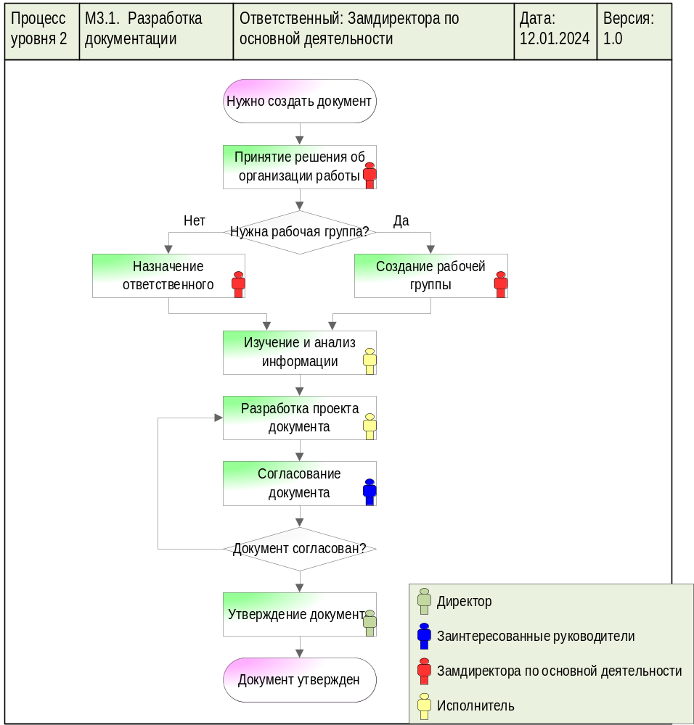
Диаграмма процесса «Разработка документации»

Slide 16
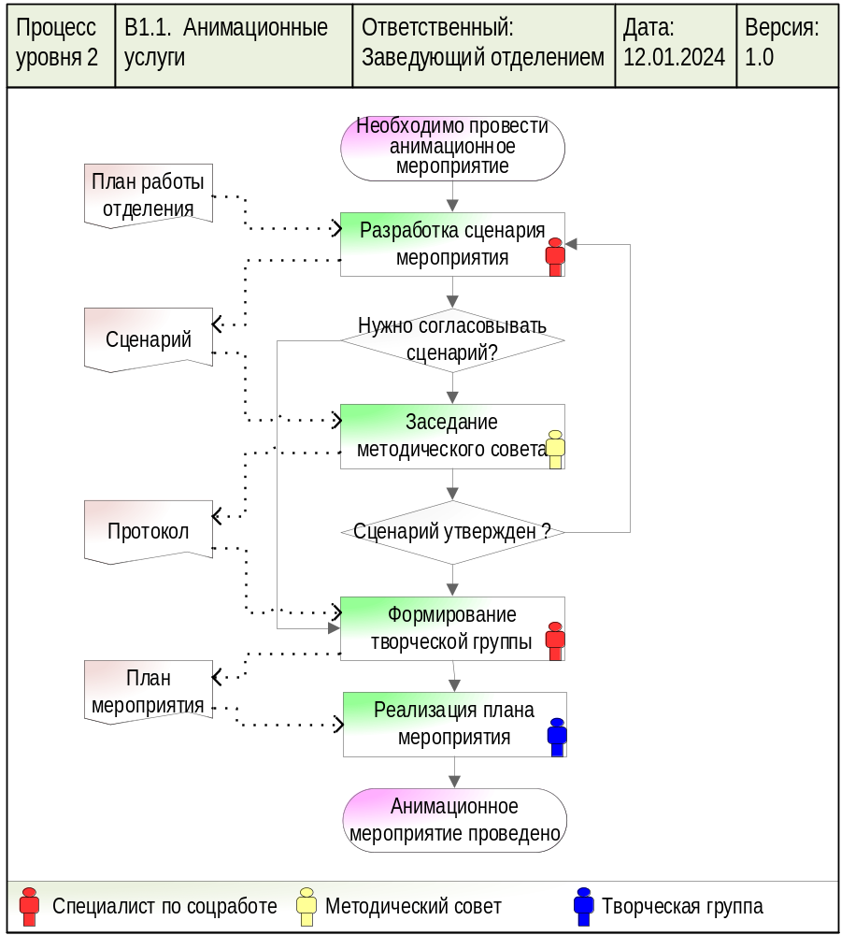
Диаграмма процесса «Анимационные услуги»

Slide 17
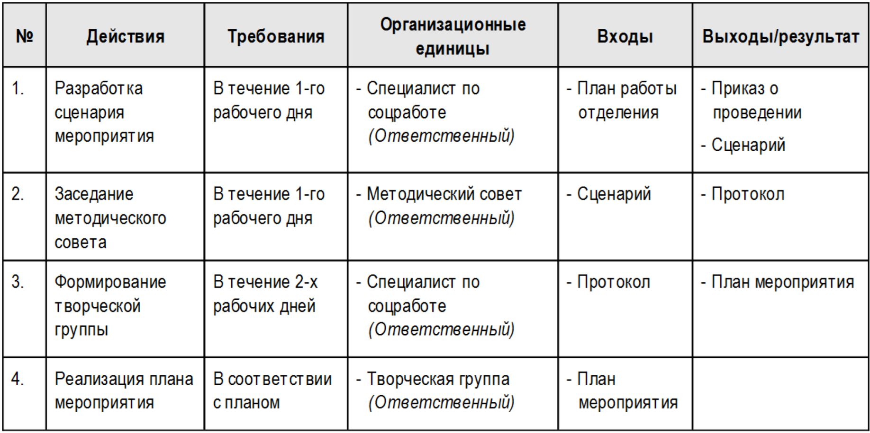
Регламент процесса «Анимационные услуги»

Slide 18
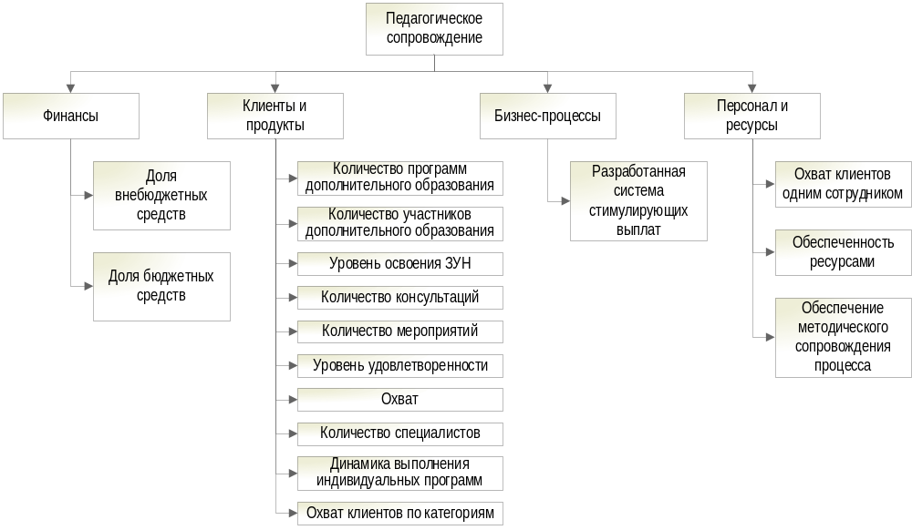
Ключевые показатели процесса
«Педагогическое сопровождение»

Slide 19
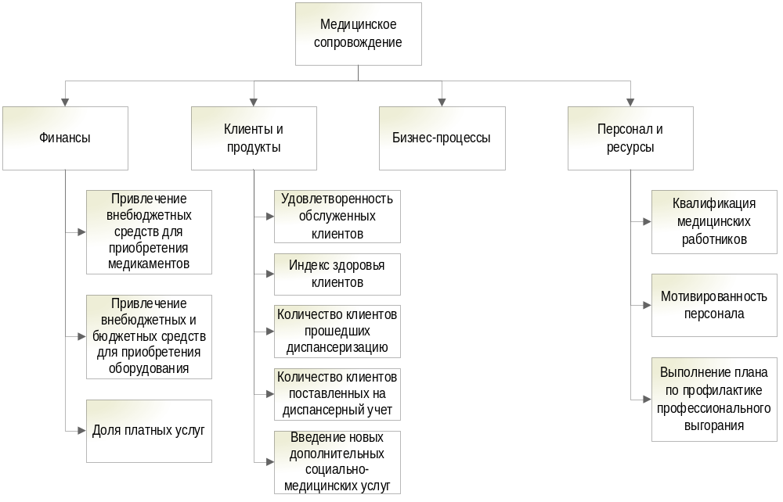
Ключевые показатели процесса
«Медицинское сопровождение»

Slide 20
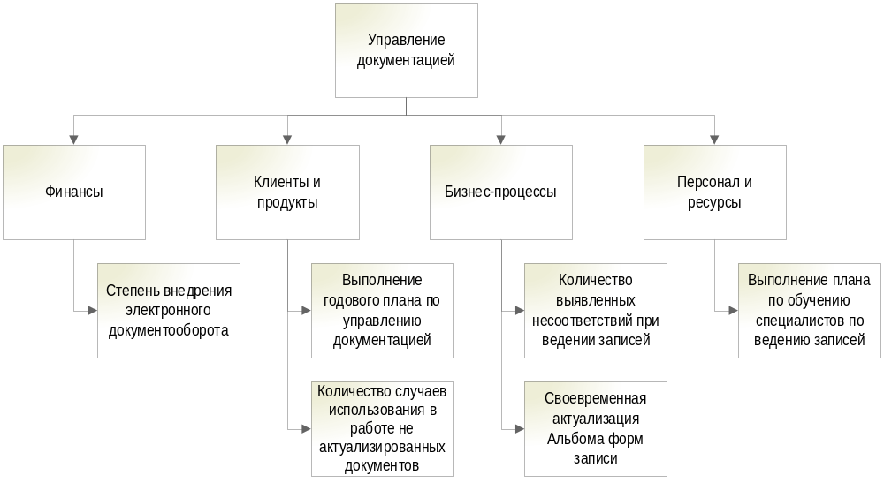
Ключевые показатели процесса
«Управление документацией»

